Slide 1
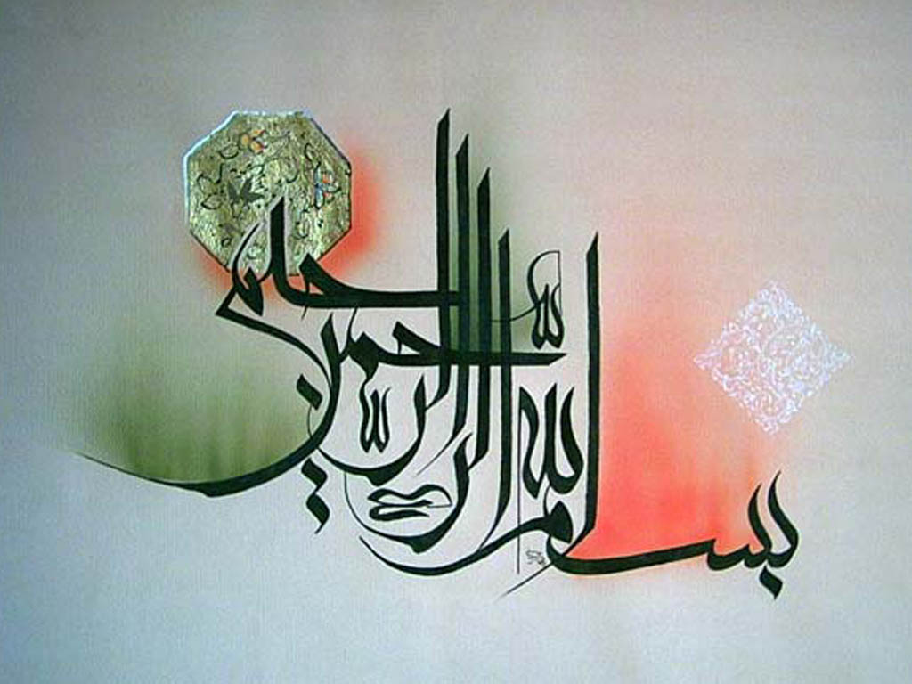

Slide 2
6 | عناوین فصل: تعریف شوک علایم شوک خونریزی داخلی شوک آنافیلاکسی شوک ناشی از حمله قلبی غش کردن یا سنکوپ (fainting)
شوک

Slide 3
تعريف شوک
حالتی که دستگاه گردش خون درست کار نکند ← اکسیژن و موادغذایی به قلب و مغز و سایر ارگانهای بدن نرسد
علل شوک
دستگاه گردش خون شامل قلب، خون و رگها می­باشد
اختلال هر یک از این اجزاء ← شوک
پس علل شوک:
1-اختلال عملکرد قلب مثلاً در سکته­های قلبی
2-کاهش حجم خون بدلیل:
الف) خونریزهای داخلی یا خارجی
ب) از دست رفتن مایعات بدن مانند اسهال، استفراغ و یا سوختگی شدید
3-گشاد شدن رگها مثلاً در شوک عفونی و شوک آنافیلاکسی

Slide 4
علايم شوک
در مراحل اولیه:
خون به پوست نمی­رسد←
- پوست سرد و رنگ پریده و مرطوب +عرق سرد
خون کافی به اندامهانمی­رسد ←
- ضعف و بیحالی
خون کافی به مغز هم نمی­رسد←
-سرگیجه و خواب آلودگی
تلاش بدن برای جبران شوک ←
- نبض تند می­زند
شوک به علت کاهش حجم خون (مثل خونریزیهای داخلی و خارجی) ←
- تشنگی (نیاز به آب برای جبران حجم خون از دست رفته)
- فشار خون بیمار کاهش یافته (نبض ضعيف)

Slide 5
اگر شوک درمان نشود و پیشرفت کند←
- نبض ضعیف می­شود
تلاش بدن برای دریافت اکسیژن←
-نفس نفس می­زند
عدم خونرسانی به مغز←
- بیقرار شده و نهایتاً بیهوش
نرسیدن خون به خود عضله قلب ←
- قلب هم از کار می­ایستد(مرگ)

Slide 6
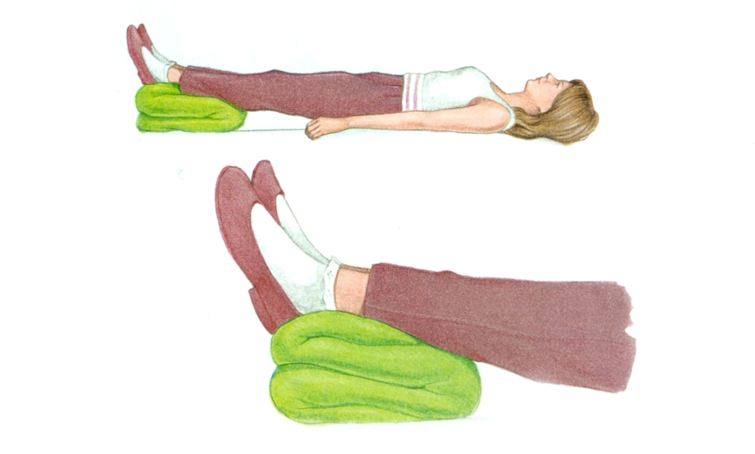
اقدامات لازم در برخورد با مصدوم دچار شوک
1-کمک خواستن و تماس با اورژانس
2-شناسایی و درمان علت شوک (مثلاً كنترل خونریزی)
3-رساندن خون کافی به مغز و قلب و ریه­ها← مصدوم را بخوابانید و پاهای وی را بالا نگهدارید

Slide 7
4-روی مصدوم پتو بیندازید و او را گرم کنید.
5-رساندن اکسیژن کافی به مصدوم : اگر بیهوش است ←راه هوایی را باز کنید
6-اگر تنفس دارد ← وضعیت ریکاوری
7-علایم حیاتی را هر 10 دقیقه یکبار چک کنید.
8-در صورت نیاز CPR
نکته مهم
در صورتیکه مصدوم در شوک است، به هیچ وجه نباید چیزی بخورد و بیاشامد و اگر از تشنگی شدید شاکی است فقط لبهای او را با کمی آب، مرطوب کنید.

Slide 8
مهارت خود را افزایش دهید.
فرض کنید دوست شما دچار شوک شده است. اقدامات لازم را به صورت عملی برای او انجام دهید.

Slide 9
انواع شوک
1-شوك ناشي از خونریزی (داخلي-خارجي)
2-شوک آنافیلاکسی (ازدیاد حساسیت)
3-شوک ناشی از حمله قلبی

Slide 10
خونريزي
خونریزی خارجی: خون از سطح پوست به صورت واضح خارج می­شود.
خونریزی داخلی: خونریزی به داخل حفره­های بدن (مثل گوارش، ریه­ها، مغز، شکم، لگن، درون اندامها).
علت خونریزی داخلی: ضربه، شکستگی، زخم نافذ و یا خودبخودی (مثلاً بدنبال زخم معده)
مهمترین خطر خونریزی داخلی: شوک است.

Slide 11
چه زماني به خونريزي داخلي شک مي کنيم؟
1-پس از یک ضربه، بدون خونریزی آشکار فرد دچار شوک شود
مثال: پس از یک تصادف، بدون خونریزی از سطح پوست این علایم ديده شود: رنگ پریدگی، پوست سرد و مرطوب، نبض ضعیف اما تند، تشنگی، گیجی، بیقراری و نهایتاً بیهوشی.
2- خروج خون از دهانه حفرات بدن مانند دهان، گوش، بینی، مقعد، پیشابراه و واژن می­تواند نشانه خونریزی داخلی در حفره­های مرتبط باشد

Slide 12
شوک آنافيلاکسي (ازدياد حساسيت)
حساسیت بسیار شدید بدن به بعضی مواد ← مواد شیمیایی به داخل خون آزاد می­شود ← گشاد شدن رگها و تنگ شدن راه هوایی←
- فشار خون کاهش می­یابد
- تنفس مختل می­شود
راههای ایجاد حساسیت و شوک:
الف) تماس پوستی با مواد (مانند مواد شیمیایی)
ب) تنفس مواد حساسیت­زا (مانند گرده گیاهان)
ج) تزریق دارو (مانند پنی سیلین)
د) نیش حشرات (مانند زنبور)
و) خوردن غذای حساسیت­زا (مثل بادام زمینی یا فلفل)

Slide 13
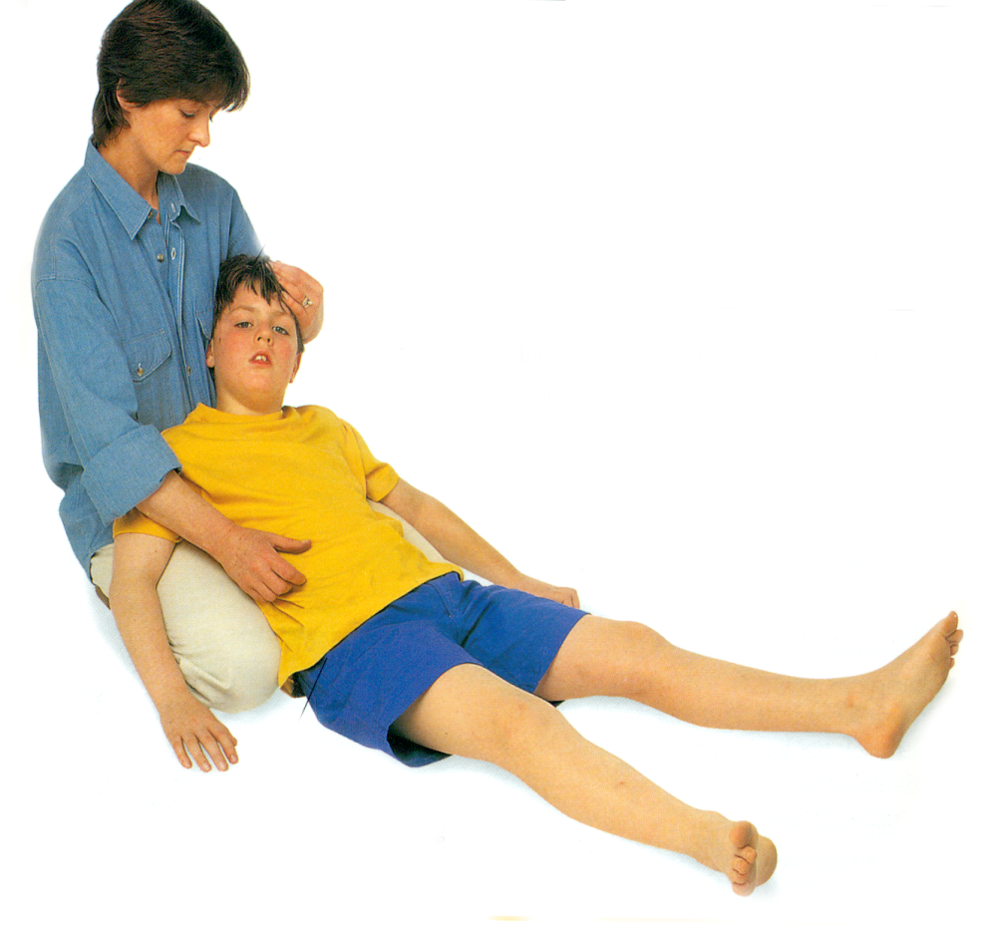
نکته مهم
در بسیاری از موارد، ایجاد حساسیت­ها خفیف است و فقط به صورت ضایعات قرمز پوستی در تمام بدن و قرمزی و تورم اطراف چشم­ها بروز می­کند و منجر به شوک نمی­شود. اما اگر باعث کاهش فشار خون و اشکال در تنفس شود به آن شوک آنافیلاکسی گوئیم که نیاز به درمان اورژانسی دارد.
اقدامات لازم در برخورد با شوک آنافیلاکسی
درخواست کمک و رساندن فرد به بیمارستان
اپی نفرین (آدرنالین)
اگر هوشیار است طوری بنشیند که به راحتی نفس بکشد.

Slide 14
شوک ناشي از حمله قلبي
علامت حمله قلبی :
- درد در کل قفسه سینه که گاهی به بازوی چپ یا فک انتشار پیدا می­کند.
- تهوع و تعریق سرد و تنگی نفس
-قلب نتواند خون را پمپ کند ← علایم شوک

Slide 15
اقدامات لازم در برخورد با شوک ناشي از حمله قلبي
1-درخواست کمک و تماس با اورژانس
2-اگر هوشیار است :
-نیمه نشسته باشد
-وی را آرام کنید.
- یک عدد آسپیرین 325 میلیگرم را بجود
- قرص یا اسپری زیرزبانی نیتروگلیسیرین
3-مرتباً علایم حیاتی کنترل و در صورت نیاز، CPR

Slide 16
غش کردن يا سنکوپ (Fainting)
نرسیدن خون به مغز در یک زمان کوتاه ←
کاهش هوشیاری موقت و کوتاه← افتادن فرد روی زمین ← بلافاصله بهبود
- ضربان قلب بسیار کند (در شوک ضربان قلب تند می­شود)
- پوست فرد، سرد و رنگ پریده و مرطوب ( مثل شوک)

Slide 17
علل غش کردن يا سنکوپ
1-ایستادن طولانی مدت(تجمع خون درقسمتهاي تحتاني بدن)
2-درد شدید و یا ترسیدن (رگهابوسيله اعصاب سمپاتيك گشاد مي شوند)
3-خستگی شدید، احساس غمگینی شدید.
4-عدم مصرف غذای کافی.

Slide 18
اقدامات لازم در برخورد با غش کردن يا سنکوپ
فرد را روی زمین بخوابانید و پاهای وی را بالا ببرید تا خون بیشتری به مغز برسد.
هوای تازه
وقتي بهتر شد ← کمک کنید تا بنشیند.
اگر باز هم احساس ضعف کرد← دوباره دراز بکشد و پای او را بالا بگیرید.
نکته مهم
اگر مصدوم سریعاً هوشیاری خود را بدست نیاورد، اقدامات لازم برای یک فرد بیهوش را انجام دهید یعنی راه هوایی را باز کنید، تنفس را بررسی کنید و در صورت داشتن تنفس، او را در وضعیت ریکاوری قرار دهید. در صورت نیاز CPR کنید و با اورژانس تماس بگیرید.

Slide 19
مهارت خود را افزایش دهید.
فرض کنید فردی به دنبال ترسیدن یا دیدن خون دچار سنکوپ (غش) شده است. کلیه اقدامات لازم را به صورت عملی بر روی دوست خود انجام دهید.

